Slide 1
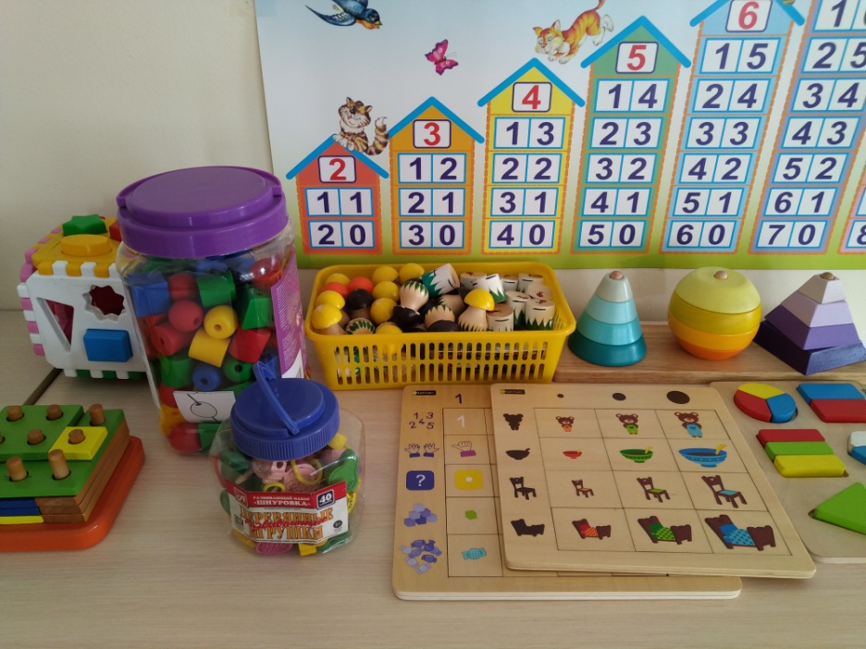
Муниципальное бюджетное дошкольное образовательное учреждение города Иркутска детский сад №5
Презентация опыта:
«Организации игрового и образовательного пространства для детей среднего дошкольного возраста в рамках реализации образовательной области «Познавательное развитие (ФЭМП)»
Автор:
Воспитатель Бухальцева М.А. Карновская Н.Н.

Slide 2
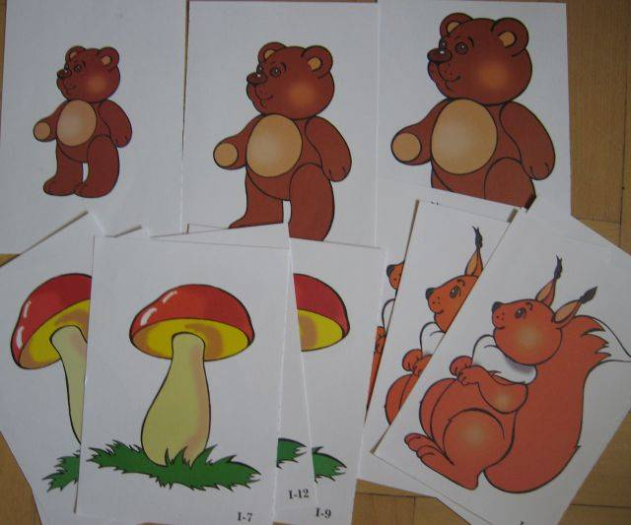
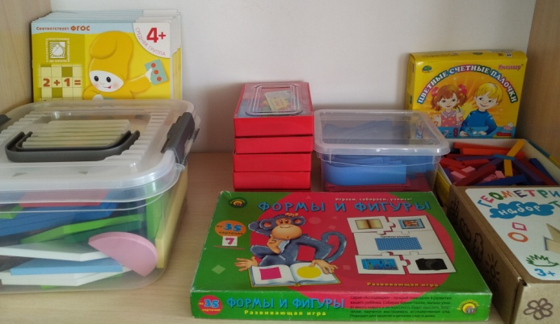
Развивающая предметно - пространственная среда по ФМП
Центр математического развития
Учебно-методическое и игровое оснащение

Slide 3
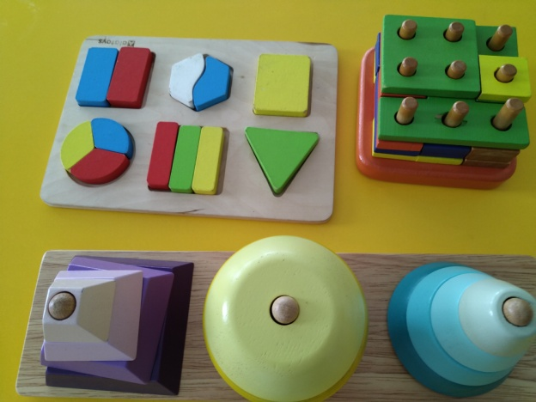
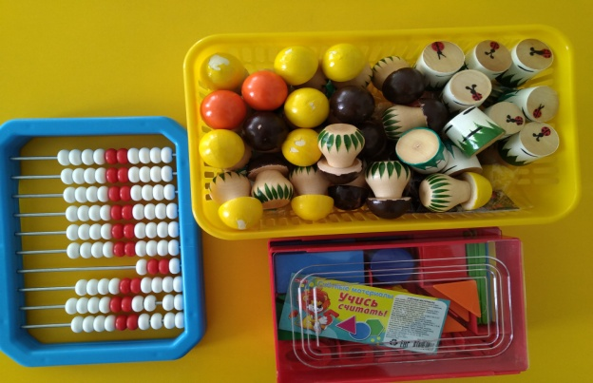
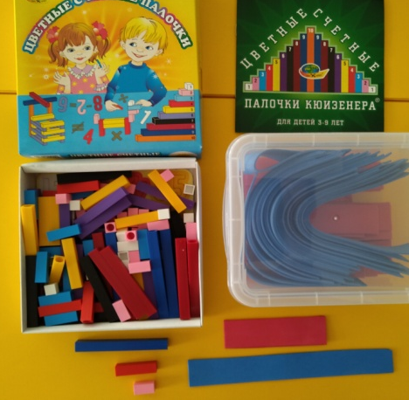
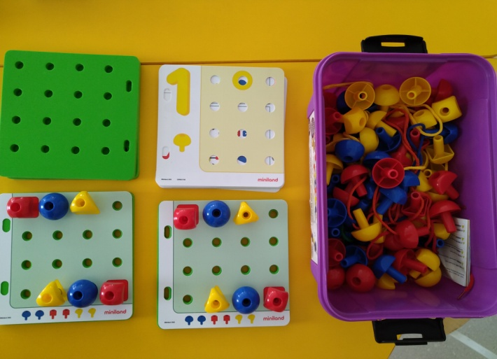
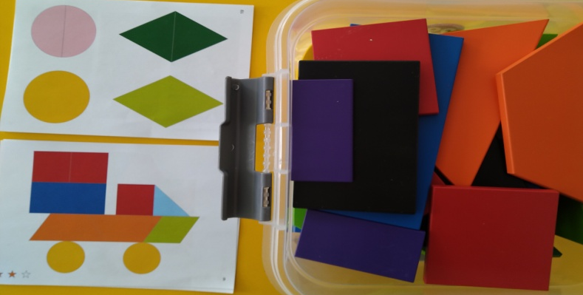
Содержание центра познавательного развития по ФЭМП в группе ДОУ:
игры на развитие сенсорных чувств в соответствии с возрастом и развитием детей: игры на формирование элементарных математических представлений по количеству и счету, величине и форме предметов, ориентировке в пространстве и времени.
Разнообразный счетный, наглядный материал: плоскостные предметные картинки для счета; мелкие игрушки и предметы – матрешки, грибочки, рыбки и др.; счетные палочки; комплекты геометрических фигур разных размеров, разного цвета; природный материал для счета; комплекты цифр
Занимательный материал математического содержания: задачи–шутки, головоломки, ребусы, игр на нахождение сходства и различия и др. математические загадки; математические считалки;
Математические развивающие, логические игры, соответствующие возрасту детей (игры Никитина, рамки-вкладыши Монтессори, Танграм, Геоконт, Уникуб, блоки Дьенеша, палочки Кюизенера, игры Воскобовича

Slide 4
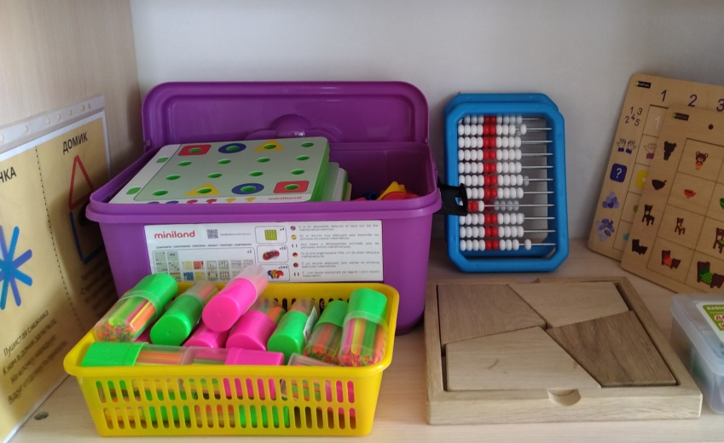
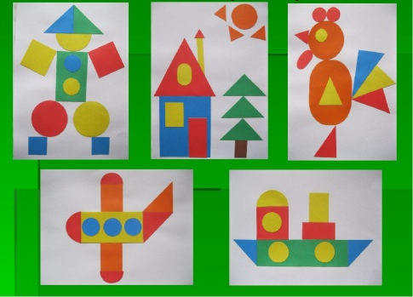
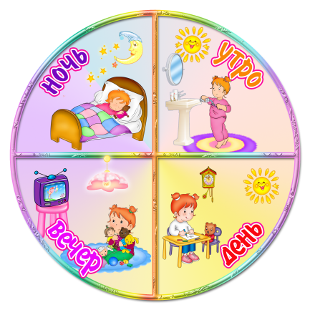
При оорганизации игрового и образовательного пространства для детей среднего дошкольного возраста необходимо учитывать следующие основные разделы ФЭМП:
Количество и счет
Геометрические фигуры
Величина
Ориентировка во времени
Ориентировка в пространстве

Slide 5
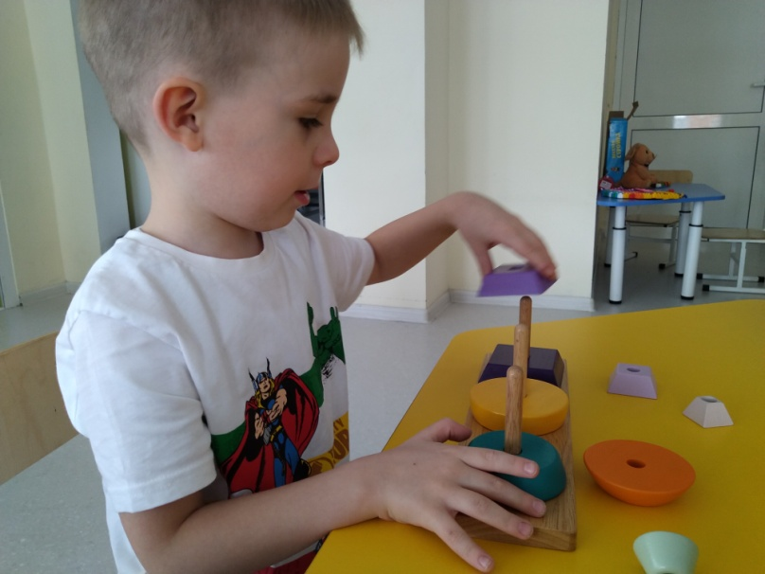
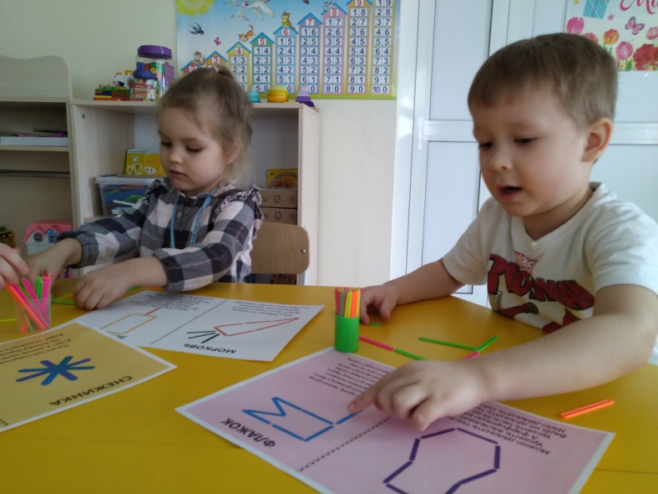
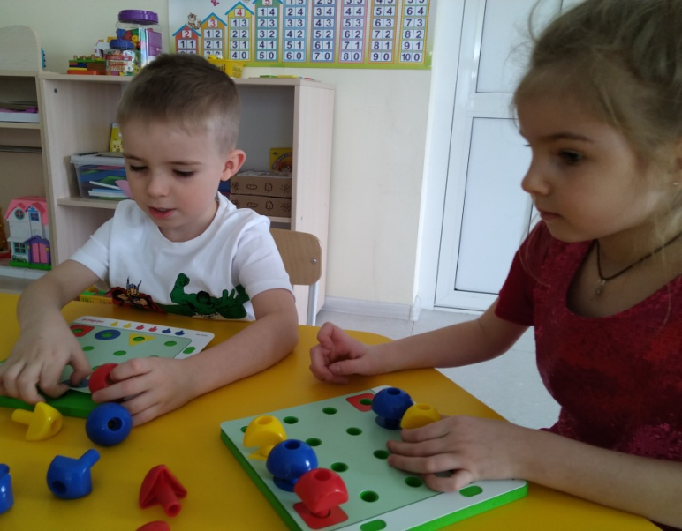
Использование образовательного пространства в практической деятельности с детьми:
Самостоятельная деятельность
Занятия
Развлечения и викторины

Slide 6
Выводы:
В начале 2021-2022 учебного года работая на средней группе стал вопрос: организации игрового и образовательного пространства для детей среднего дошкольного возраста в рамках реализации образовательной области «Познавательное развитие (ФЭМП)» .
Определено место для игрового центра по ФЭМП
Игровое оборудование подобрано в соответствии возрасту детей.
Обновлено наглядно-методическое пособие в соответствии с возрастом детей.
Игровой центр представлен несколькими полочками наполнение которых соответствует разделам ФЭМП и возрасту детей.
Удобно расположены столики для игр.
В настоящее время использование игрового образовательного центра прослеживается как в организованной образовательной деятельности, так и в самостоятельной деятельности детей. Продолжается работа по пополнению и обновлению центра разнообразными игровыми пособиями и наглядным материалам.
Свой опыт работы по данному направлению представила на всероссийском научно-практическом семинаре «Современные идеи в организации образовательной деятельности» организованном МЦПТ и инноваций «Микс» про методической поддержки научно –исследовательского института психологии.

